Slide 1
REVISI SIDANG TESIS

Slide 2
Rumusan Masalah
Bagaimana efisiensi spektrum sistem MU-Massive MIMO pada model kanal Rayleigh dan UR-LOS.
Bagaimana pengaruh jumlah antena pada BTS terhadap efisiensi spektrum sistem MU-Massive MIMO.
Bagaimana kinerja linier precoding pada sistem MU-Massive MIMO.
Bagaimana metode untuk memperoleh estimasi CSI pada sistem komunikasi MU-Massive MIMO.
Bagaimana pengaruh adanya estimasi CSI terhadap efisiensi spektrum pada sistem MU-Massive MIMO.

Slide 3
Tujuan
Untuk mengetahui efisiensi spektrum pada kanal Rayleigh dan UR-LOS.
Untuk meningkatkan efisiensi spektrum pada sistem komunikasi MU-Massive MIMO dengan meningkatkan jumlah antena pada BTS.
Untuk memperkecil interferensi antar user dengan menerapkan teknik linier precoding pada sistem MU-Massive MIMO.
Untuk merepresentasikan kondisi kanal secara praktikal dengan menerapkan estimasi CSI pada sistem MU-Massive MIMO.
Untuk mengetahui efisiensi spektrum pada kanal yang ideal (perfect CSI) dan pada kanal yang tidak ideal (imperfect CSI) karena ada proses estimasi kanal.

Slide 4
Batasan Masalah
Sistem komunikasi yang dianalisa adalah sistem komunikasi sel tunggal yang terdiri dari satu BTS dan beberapa user.
Masing-masing user menggunakan antena tunggal.
Tidak ada interferensi dari sel lain.
Efisiensi spektrum diamati pada transmisi skema downlink.
Model kanal yang digunakan adalah Rayleigh dan UR-LOS.
Posisi masing-masing user sudah diketahui oleh BTS.
Posisi masing-masing user tidak berubah pada tiap realisasi kanal.

Slide 5
Kesimpulan
Efisiensi spektrum pada kanal UR-LOS 20% lebih tinggi daripada kanal Rayleigh.
Efisiensi spektrum akan meningkat jika jumlah antenna BTS ditingkatkan, sehingga sistem Massive MIMO akan menghasilkan efisiensi spektrum yang lebih tinggi daripada sistem SISO.
Penggunaan teknik precoding dapat meminimalisasi interferensi antar user.
Precoding ZF dan MMSE bekerja lebih baik dalam meminimalisasi interferensi antar user daripada precoding MRT, sehingga menghasilkan efisiensi spektrum yang lebih tinggi.
Estimasi CSI pada sistem MU-Massive MIMO dapat dilakukan dengan cara user mengirimkan pilot ke BTS, dengan asumsi bahwa kanal uplink dan downlink adalah sama pada satu interval waktu tertentu.
Proses estimasi kanal akan menyebabkan penurunan efisiensi spektrum pada kondisi SNR uplink rendah karena error estimasi kanal semakin besar
Mean Square Error pada kanal UR-LOS lebih rendah daripada kanal Rayleigh pada nilai SNR rendah (SNR < 0 dB).
Bit Error Rate pada sistem Massive MIMO lebih rendah daripada sistem SISO.

Slide 6
Perlu dimulasi dari kondisi non MIMO dulu ? baru MIMO dan Massive MIMO(Pak Endro)

Slide 7

Ingat Batas Shannon (Pak Endro)
Kapasitas Shannon
$$C_{dl}=\log_{2}\left|I_{M}+ρ_{dl}H^{H}H\right|⁡$$
Kaasitas total semua user
$$C_{dl}={Klog}_{2}\left|I_{M}+ρ_{dl}H^{H}H\right|$$

Slide 8
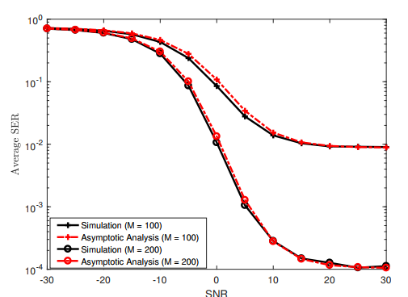
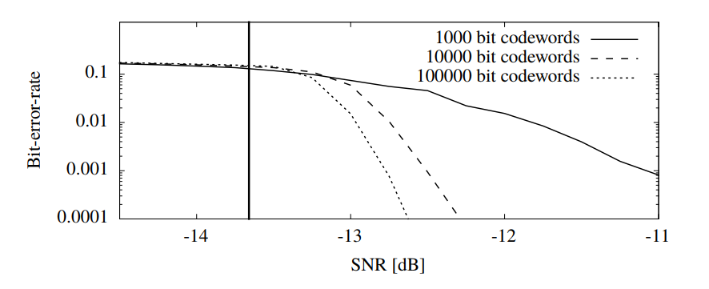
Citation information: DOI 10.1109/TSP.2017.2715006, IEEE Transactions on Signal Processing “Analysis of One-Bit Quantized Precoding for the Multiuser Massive MIMO Downlink”

Slide 9
Ada beberapa ide atau pernyataan yg kontradiksi dengan teori dasar. (Bu Titiek)
BER siso seharusnya paling baik, karena tidak ada interferensi pada sistem SISO.
Kapasitas seharunya ada batasnya, bukan tidak terbatas

Slide 10
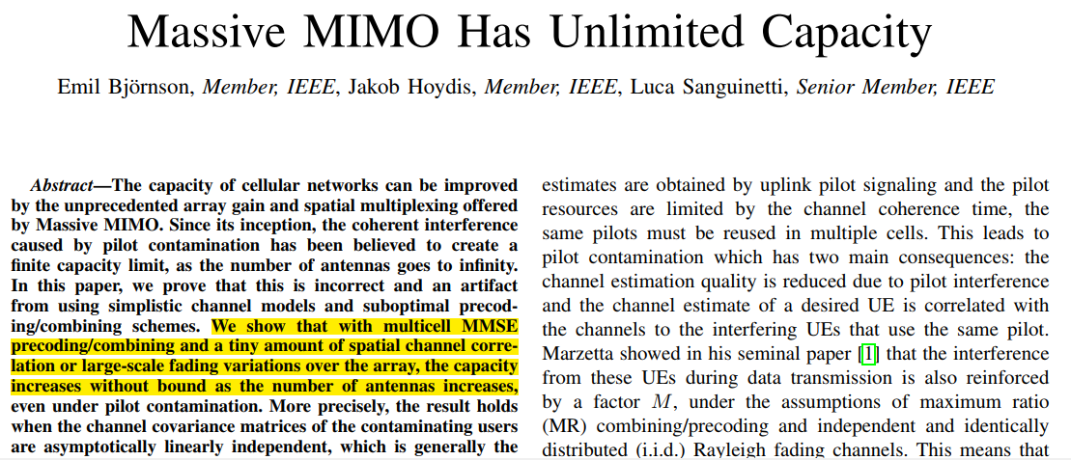

Slide 11
Perlu perbaikan metode simulasi yang telah dilakukan. Terkait dengan BER. (Bu Titiek)
Kanal Rayleigh
Kanal UR-LOS

Slide 12
Pak Eko Setijadi
BAB II hal 9 , Gambar 2.1 Respon frekuensi sinyal diskrit pada kanal flat (a), kanal frequencyselective (b) [14] --> Respon frekuensi sinyal diskrit , (a) pada kanal flat (a), (b) pada kanal frequency selective → done
hal 11 persamaan 2.11 tidak ada penjelasan untuk masing-masing variabelnya, mungkin perlu dicek untuk persamaan-persamaan yang lain → done
Pada Kesimpulan belum ditemukan jawaban untuk rumusan masalah no.1 → done

Slide 13
Bu Titiek Suryani
Dr.Ir. Titiek Suryani, MT.
Semua kesimpulan sesuaikan dengan hasil pembahasan. → done
Ada beberapa ide atau pernyataan yg kontradiksi dengan teori dasar.
Perlu perbaikan metode simulasi yang telah dilakukan. Terkait dengan BER.

Slide 14
Pak Endroyono
Rumusan masalah, karena S2, mestinya fokus kepada permasalahan yang ingin diselesaikan agar kita bisa mulai belajar dari verifikasi masalah dan mencoba menyelesaikan masalah (yang ditulis adalah beberapa langkah mulai membangun sistem, mengestimasi kanal, dilanjut evaluasi kinerja. Lihat antara masalah dan batasnya, dan tujuan harus nyambung. → done
Tidak ada definisi efisiensi spectrum …. jelaskan yang mempengaruhi efisiensi spektrum (modulator, atau codingnya atau antennanya). → done
Ingat batas shannon.
Perlu dimulasi dari kondisi non MIMO dulu ? baru MIMO dan Massive MIMO
Hasil Evaluasi teknik lain yang digunakan, perlu disesuaikan dengan teori diatas. → done
Kesimpulan harus berbasis hasil penelitian saja, → done

Slide 15
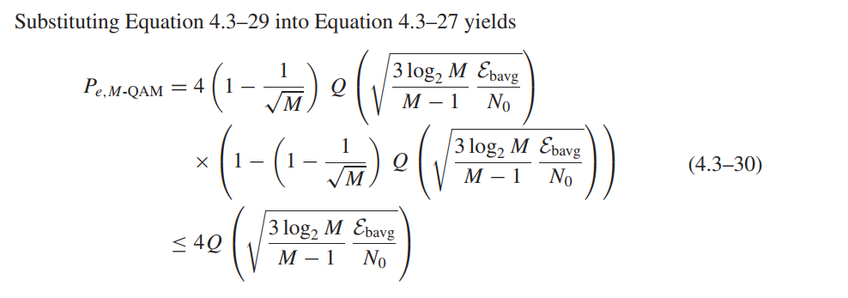
ENbavg 0

